Slide 1
웹페이지 구축을 위한
CSS3
2054. CSS 이미지
이호진

Slide 2





01[HTML+CSS+ JAVASCRIPT]
이미지

Slide 3
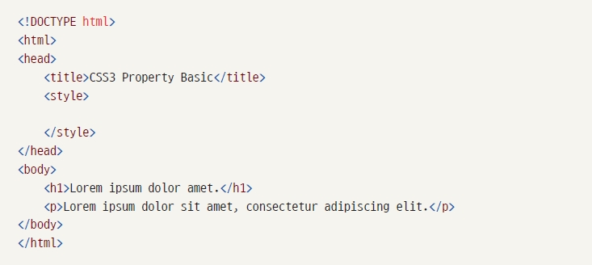
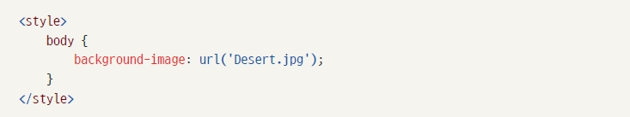
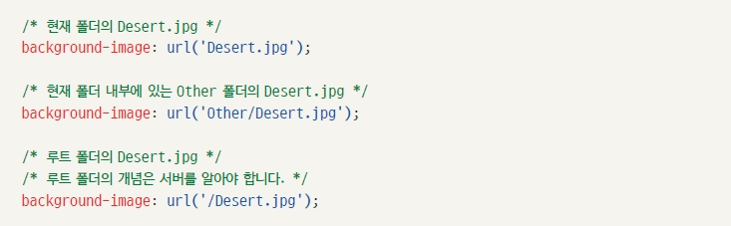
CSS3 단위 / URL 단위
HTML 페이지 구성
background-image 속성에 URL 단위를 입력
url() 함수 내부에 경로를 입력

Slide 4



참고도서 및 부교제
웹사이트 구축을 위한 HTML / CSS / Javascript 학습
HojinLee /jinydev

